Slide 1
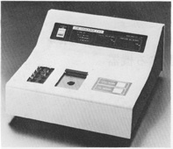
新生児黄疸研究と UBアナライザー開発の経緯
第９回UB研究会 平成22年6月19日 於いて日大駿河台講堂
新生児黄疸におけるUnbound Bilirubin の測定意義 教育講演 １
神戸大学名誉教授 中村 肇

Slide 2
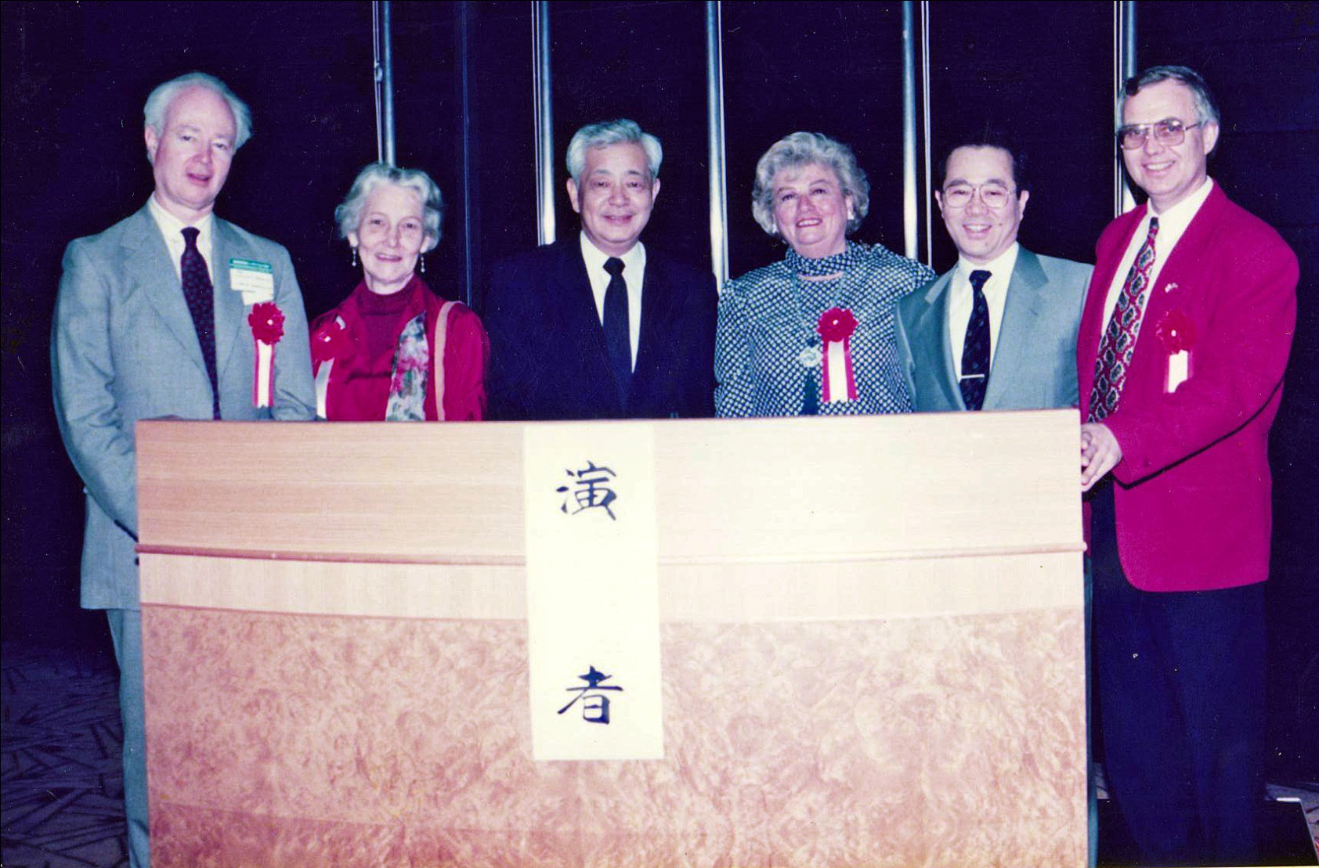
第1回UB研究会 於いて 神戸ポートピアホテル 1990.11．

Slide 3
UBアナライザー開発当時といま
1985年のデータからみると、
経済成長率 3.5%～6.3%
出生数 143万人
極低出生体重児の出生数 6,000人
超低出生体重児の出生数 1,500人
新生児死亡率 3.4
極低出生体重児の死亡率 12%
超低出生体重児の死亡率 41%

Slide 4
UBアナライザー開発当時といま
1980年代には、核黄疸による脳障害は稀でない
交換輸血療法頻度 月２～３例程度
血液型不適合による重症黄疸 稀でない
敗血症 稀でない
光線療法 普及中
血清総ビリルビン測定 普及中
経皮的ビリルビン測定 研究段階
血清UB測定 研究段階

Slide 5
Bilirubin binding test のさまざま
1966 Porter Dye binding method (HBABA)
1970 Odell Saturation index (Salicylate)
1970 Bratlid Bilirubin binding by RBC
1971 Chunga SephadexG25 method
1974 Jacobsen Peroxidase method
1977 Nakamura GOD-POD method
1978 Hsia Electron spin resonance
1981 Nakamura Automated GOD-POD method (UB Analyzer)
1982 Wells Front-face fluorometry
1982 Brodersen Selective trace ligands (MADDS)
2006 Ahlfors Computer-directed Zone fluidics

Slide 6
GOD-POD法によるビリルビンの酸化
Bil
Alb
H2O2 + Gluconate Glucose
POD
GOD
H2O
GOD ： Glucose oxidase
POD ： Peroxidase
X
X

Slide 7
Calculation of unbound bilirubin in the presence of peroxidase
Vo = ⊿B/⊿tst = K ・[peroxidase] st・ [B]
B
t1
→
t2
K: peroxidase rate constant
[peroxidase]st: used peroxidase conc.
[B]: initial bilirubin conc.
１００%
95% ↓ 76%
Calcualte k by albumin-free bilirubin solution.
Fixed ⊿B as 0.2[B], then count ⊿tst (seconds).
０%
ｔ
[B] = 1/ K ・ ⊿B/⊿t ・ 1/[peroxidase]
[B] = 1/ K ・ ⊿B/[B] ・ ⊿t/⊿tst ・ [peroxidase]st /[peroxidase]
⊿B/[B] ＝ 0.2, then
[B] = 1/ K ・ 0.2 ・ ⊿t/⊿tst ・ [peroxidase]st /[peroxidase]

Slide 8
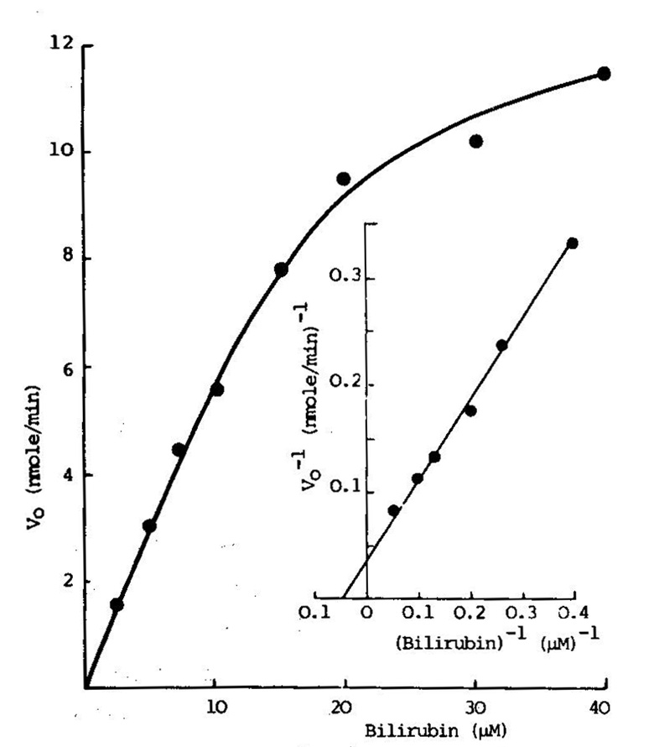
Oxidation of aqueous bilirubin in the presence of peroxidase
Vo
Bilirubin
Nakamura H and Lee Yokei: Clinica Chimica Acta, 1977

Slide 9
Law of mass action in bilirubin-albumin binding
[BA] : 結合した biliribin のモル濃度
[UB] : 遊離の biliribin のモル濃度
[A] : 遊離のalbuminのモル濃度
Ka : Association constant
[BA]
[UB] ・ [A]
Ka =
[A] = [TA] - [BA] であるので、
[TA] : 総albumin濃度
[BA]
[TA] - [BA]
1
[UB] =
・
Ka
1
[BA]/[TA]
1 - [BA]/[TA]
[UB] =
・
Ka
[UB]は、[BA]/[TA] モル比により、規定される。
従って、モル比が1以下では、希釈による影響はない。
しかし、競合物質が大量に存在すると、影響される。

Slide 10
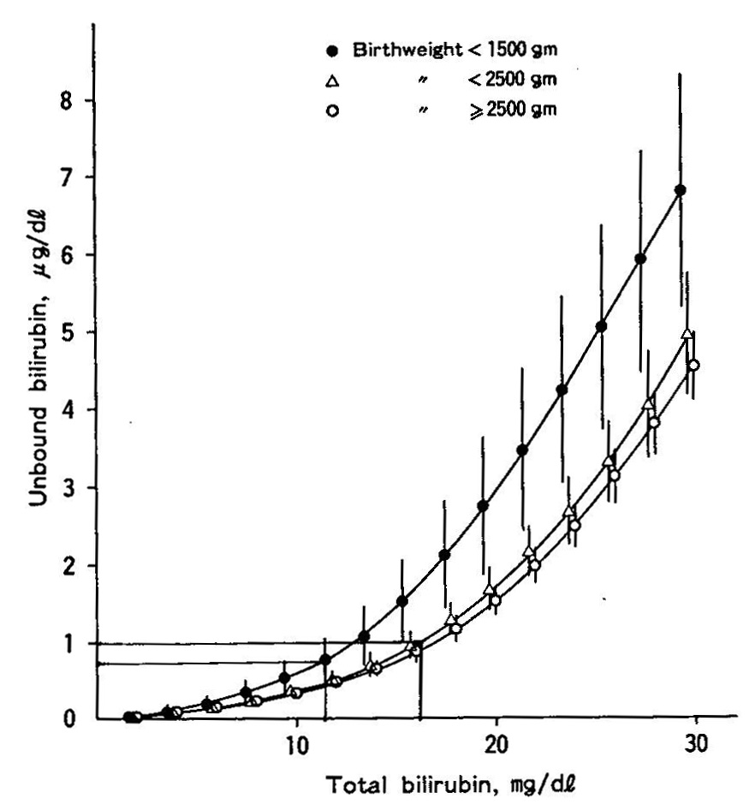
臍帯血を用いた Bilirubin Titration Curves
B/Aモル比1.0の血清とは：
BIL | ALB
34mg/dL | 4g/dL
25mg/dL | 3g/dL
17mg/dL | 2g/dL
小児科臨床、1986

Slide 11
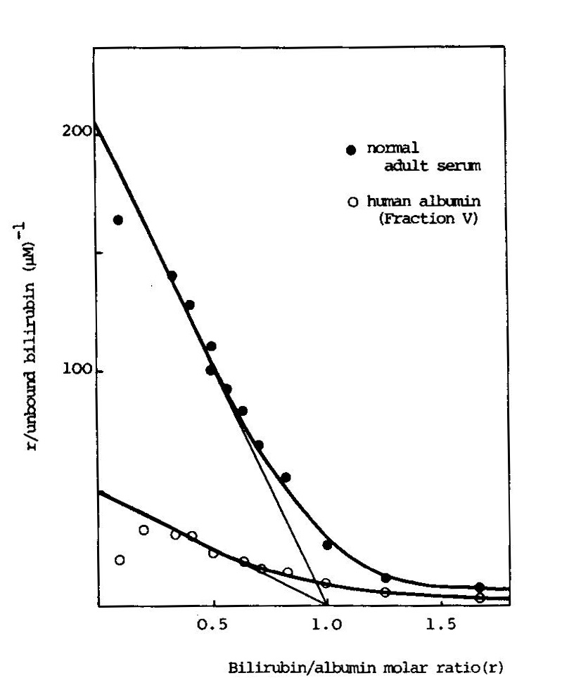
Scatchard plot of bilirubin-albumin binding
Nakamura H and Lee Y: Clinica Chimica Acta, 1977

Slide 12
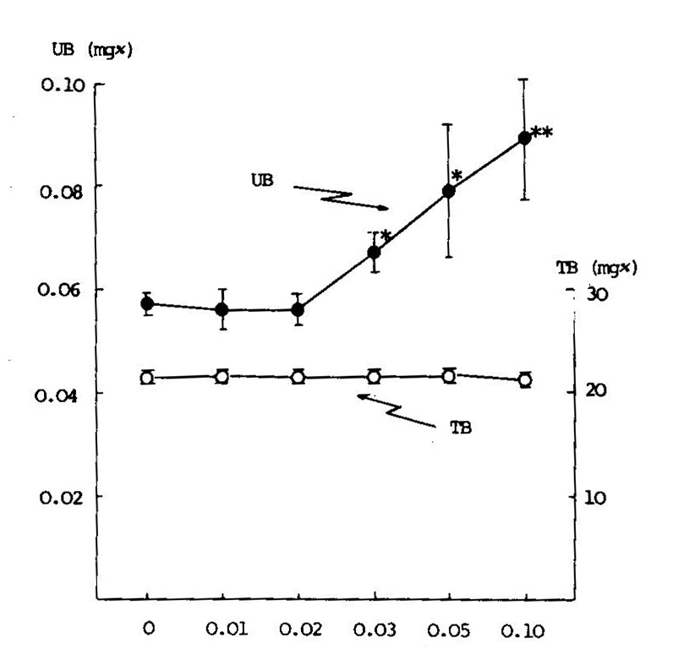
Effects of hemolysis on the TB and UB levels by the addition of different conc. of hemolysate
A575
Nakamura H and Lee Y: Clinica Chimica Acta, 1977

Slide 13
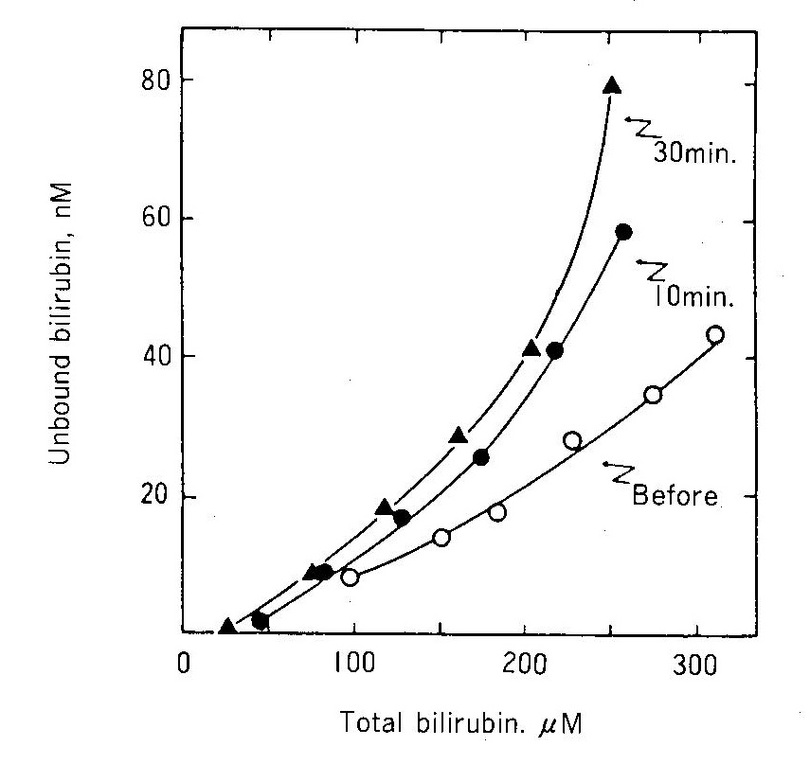
Sulfisoxazole投与後のBilirubin tritration Curveの変化
Gunn rat腹腔内に100mg・kg投与後30分、60分の血清を用いた実験
Shimabuku R: Acta Pediatr Jpn, 1983

Slide 14
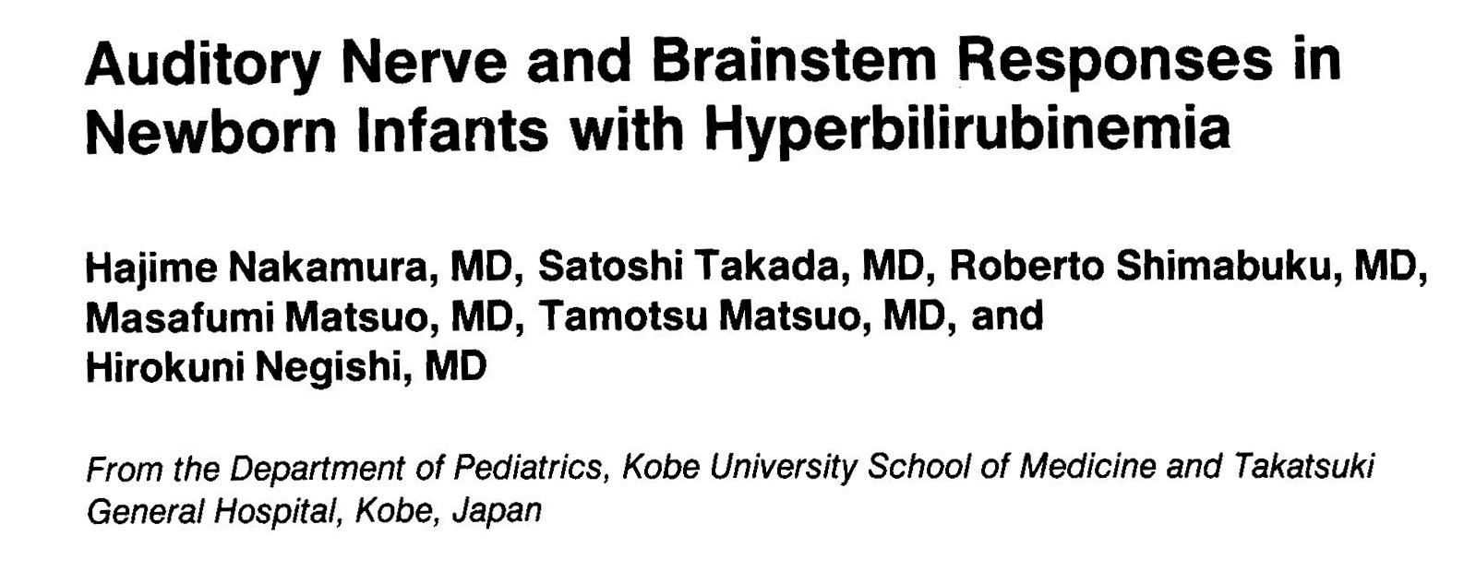
PEDIATRICS Vol. 75 No.4 April 1985

Slide 15
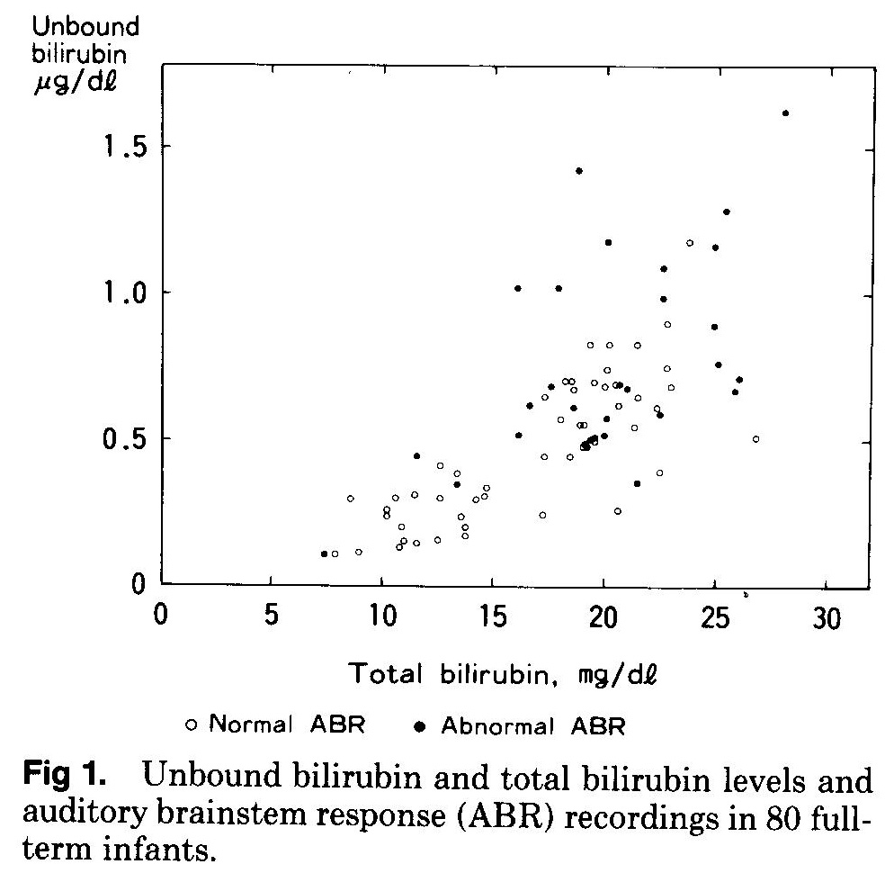
PEDIATRICS , 1985

Slide 16
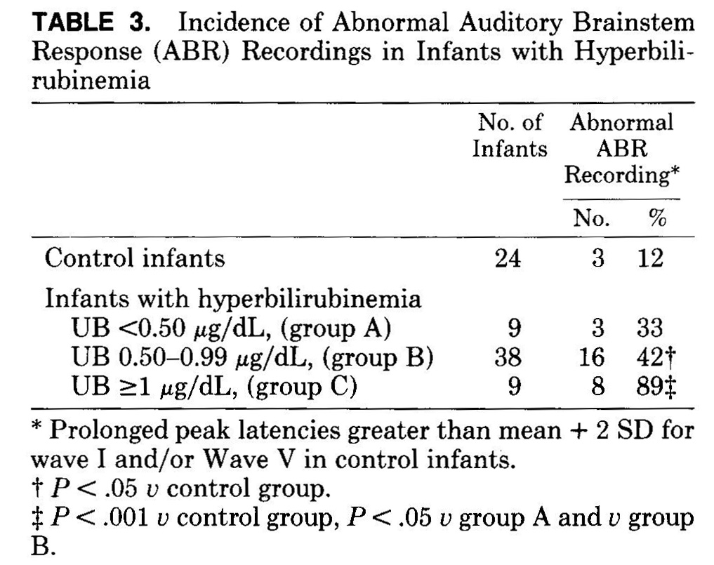
PEDIATRICS , 1985

Slide 17
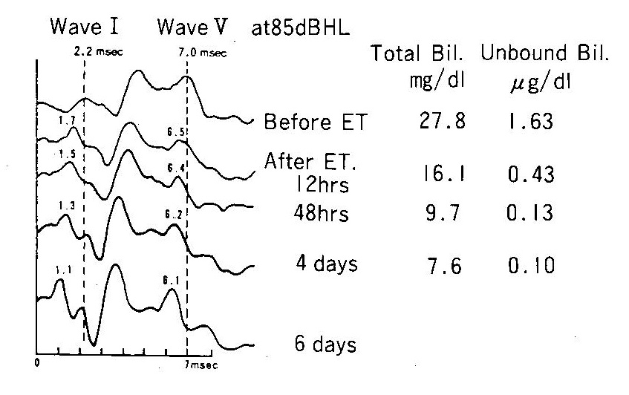
ABR recording in infant treated with exchange transfusion
Male, Day 3, RhE incompatibilities
PEDIATRICS , 1985

Slide 19
血清アンバウンドビリルビン濃度測定の臨床的有用性と カットオフ値の検討
対象：
国内3施設で、高ビ血症新生児270例。
ビリルビンによる中枢神経障害が強く疑われる症例（有病例）は、
BW＜1,500gで50例中5例、1,500g~2,500gで88例中7例、
2,500g以上では132例中7例。
まとめ：
血清UB値のカットオフ値をBW＜1,500gで0.8ug/dL, 1,500g以上では1.0ug/dLとしたときに、極めて高い正診率を得た。
TB値ではUB値よりも正診率が低かった。
小児科臨床 44:2244, 1991

Slide 20
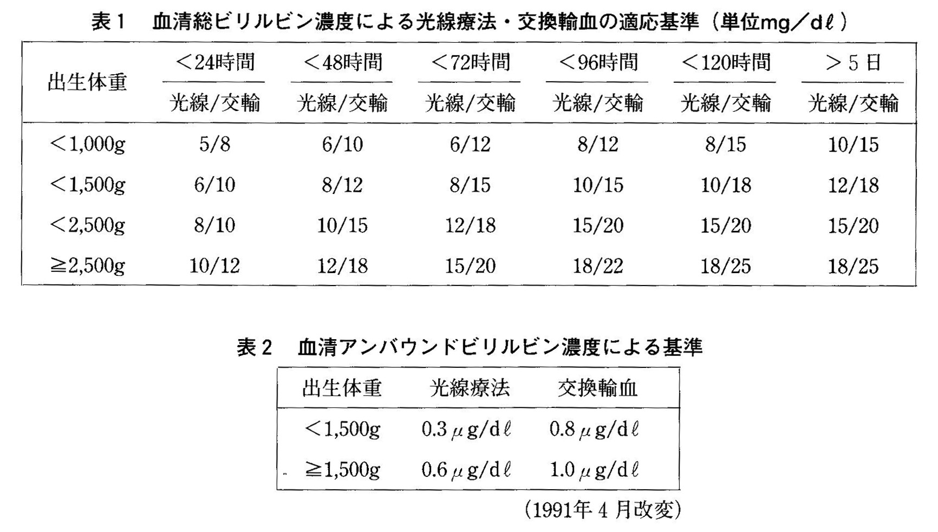
光線療法・交換輸血の適応基準 1991.4.

Slide 21
UB測定上の課題
溶血の影響
直接ビリルビンの影響
ビタミンCなどの抗酸化剤の影響

Slide 22
超低出生体重児の黄疸管理での今後の課題
核黄疸は許されない、予知できる疾患！
いかに核黄疸のリスクを評価するか？
UB測定法の簡易化、微量化。非観血的に。
脳機能評価法として、ABRからMRI,MRSへ、
さらに ？？？

Slide 23
終わり

Slide 24
出生率、乳児死亡率、新生児死亡率と国民所得 1945 - 2010
年
朝鮮戦争
50.6～53.7
MＥ機器の開発と
積極的な救命医療
インドシナ・ベトナム戦争
45～75
雇用者所得前年比

